Slide 1
Бузмакова Тамара Ивановна канд.пед.наук, доцент кафедры гуманитарных и социальных дисциплин
«Культура умственного труда»
51 час, из них:
22 – лекции; 29 - практические

Slide 2
Тема 1: Введение. Влияние индивидуальных особенностей памяти, внимания, самоорганизации личности на результативность умственного труда
ПЛАН:
1. Культура умственного труда. Возможность и необходимость её развития
2. Индивидуальные возможности памяти и внимания
3. От чего зависит качество памяти?
4. Память и внимание
5. Приёмы улучшения и развития памяти

Slide 3
1. Культура умственного труда. Возможности и необходимость её развития
«Знание смиряет великого, удивляет обычного и раздувает маленького человека». Л.Н.Толстой
Нельзя научить, можно научиться.
Умные от учения умнеют, дураки дуреют, остальные остаются, какими были.

Slide 4
Зачем нужно учиться?
ВСЁ ЗНАНИЕ ВО ВСЕЛЕННОЙ
Знаю, что знаю
Не знаю, что знаю
Знаю, что не знаю
Не знаю, что не знаю

Slide 5
2. Индивидуальные особенности памяти и внимания а) КАК РАБОТАЕТ НАША ПАМЯТЬ?
Vis (60-80%)
Речь
Aud (10-15%)
ОСМЫСЛИВАНИЕ
Действие
Kin (5-10%)
Вкус
Обоняние
В среднем человек запоминает:
1/5 – услышанного, 3/5 – увиденного, 4/5 – что сделал сам.

Slide 7
б) ОПРЕДЕЛЕНИЕ ПАМЯТИ
Память — это мыслительный процесс, включающий в себя запись (запоминание), хранение и извлечение информации (вспоминание)

Slide 8
3. От чего зависит качество памяти? а) ОТ ВРЕМЕНИ СУТОК И ГОДА
График работоспособности человека
6 13 15 18 19 21 22 23 4
Нужны волевые Критич. Актив-я Подгот. Опасный
усилия точка психики к отдыху период
Повышается нервозность,
конфликтность, возникают
головные боли

Slide 9
Валеологи говорят, что один час сна
с 19.00 до 20.00 часов вечера равен 7 восстановительным часам;
с 20.00 до 21.00 – 6 часам;
с 21.00 до 22.00 – 5 часам;
с 22.00 до 00.00 – 3 часам;
с 00.00 до часу ночи – 2 часам;
с 1.00 до 2.00 – 1 часу;
с 2.00 до 3.00 – 30 минутам;
с 3.00 до 4.00 и все остальные часы лишь 15 минутам…

Slide 10
б) ОТ ВОЗРАСТА
Возрастные изменения:
замедление метаболизма;
жесты замедленные, суетливые, неточные;
внимание рассеивается;
иногда теряется способность ясно мыслить, точно выполнять поручения;
трудности при совмещении нескольких дел;
чувствительность к посторонним помехам и др.

Slide 11

в) ОТ ДУШЕВНОГО СОСТОЯНИЯ
от сильного волнения, не могут сконцентрировать внимание (боязнь сцены, экзамена, публичного выступления, нервное истощение, сильный стресс, личные проблемы);
дети из неблагополучных семей трудно сосредотачиваются;
стресс и переутомление (в т.ч. выход на пенсию);
депрессия;
плохое настроение.
Необходимым условием для эффективного запоминания является
ПОЛОЖИТЕЛЬНЫЙ ЭМОЦИОНАЛЬНЫЙ ФОН
г) ОТ ПРИМЕНЕНИЯ НЕКОТОРЫХ МЕДИКАМЕНТОВ
успокаивающие средства;
антидепрессанты;
антигистаминные препараты;
антиэпилептики;
снотворные;
некоторые сердечные препараты.

Slide 12
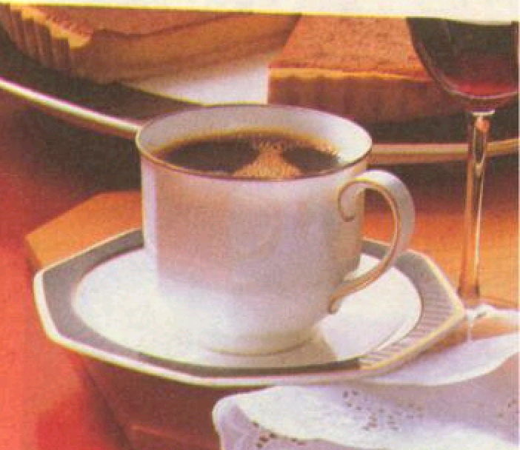
д) ОТ ЧРЕЗМЕРНОГО ПОТРЕБЛЕНИЯ КОФЕ
Избыток кофеина в крови вызывает нервозность, возбудимость, сердцебиение, несовместимые с вниманием. В идеале, для нормального функционирования памяти мозг должен быть одновременно насторожен и расслаблен. Злоупотребление же кофе лишает человека возможности расслабиться
е) ОТ НЕКОТОРЫХ ФИЗИЧЕСКИХ РАССТРОЙСТВ
повышенное артериальное давление,
сахарный диабет (даже в легких формах),
заболевания щитовидной железы,
последствия анестезии,
снижение слуха и зрения,
отравление пестицидами,
авитаминоз (особенно алкогольный),
различные опухоли мозга (они провоцируют в основном эпилепсию и нарушение моторной функции организма).
болезнь Альцгеймера.

Slide 13

ж) ОТ КУРЕНИЯ
По прогнозам медиков, вскоре табак уничтожит до 10% населения земного шара.
Из каждых 100 человек, умерших от рака, 90 курили. 60% мужчин трудоспособного возраста умирает от сердечно-сосудистых заболеваний.
Если человек закурил в 15 лет, продолжительность его жизни уменьшается более чем на 8 лет.

Slide 14
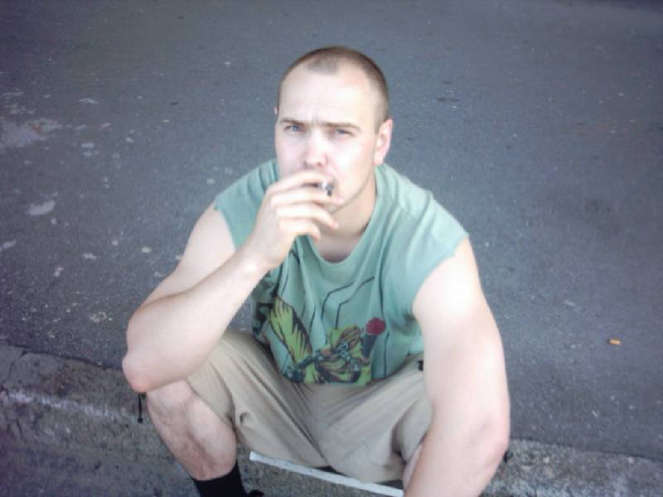
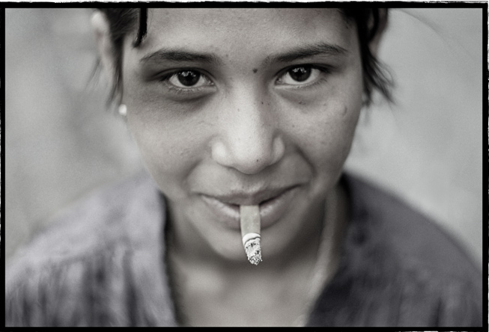
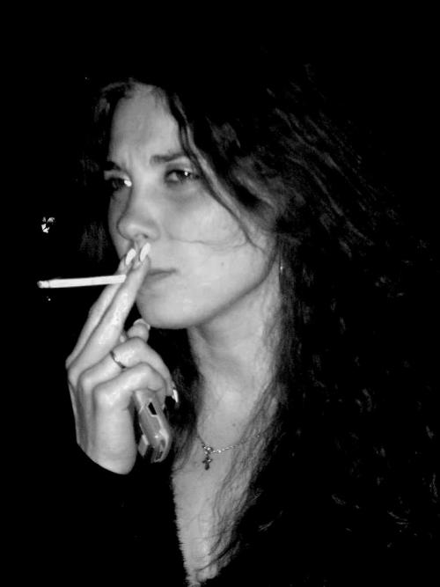
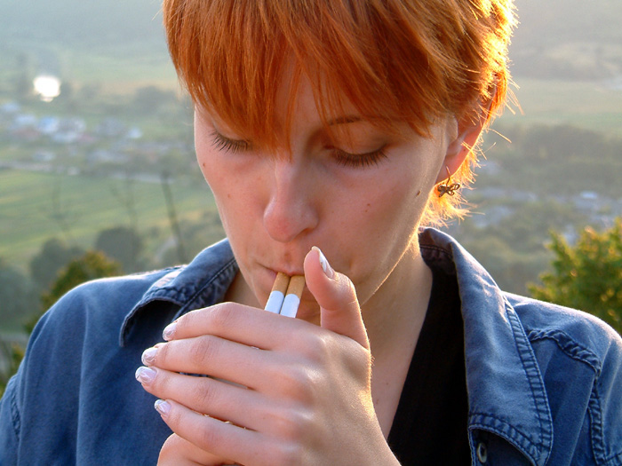

Slide 15
В состав табачного дыма входит 196 ядовитых компонента (никотин, аммиак, угарный газ, сероводород, канцерогенные вещества), т.е. загрязнение токсичными веществами в 4 раза выше, чем в выхлопных газах автомобиля.
Эти яды разрушают витамин А – витамин роста и хорошего зрения. Аммиак, соединяясь с водой (слезами), образует нашатырный спирт, который разъедает глаза.
Даже при пассивном курении при заглатывании дыма начинается спазм сосудов. За 8 лет курильщик около 1 млн. раз спастирует свои сосуды, при этом они истончаются, изнашиваются. Возникают аневризмы, которые разрываются под давлением крови (инсульты, инфаркты) или сосуды «схлопываются» – развивается облетирующий эндетерит.

Slide 16
Уровень смертности детей при родах у курящих матерей выше на 30 %, чем у некурящих. Курение во время беременности значительно увеличивает риск рождения детей с врожденными уродствами («заячья губа», «волчья пасть» и другие).
В каждую тонну табака изготовители добавляют 150 кг мёда, 90 кг сухофруктов, ментол, чтобы не возникало рвотного рефлекса...

Slide 17
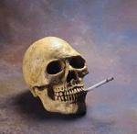

Slide 18
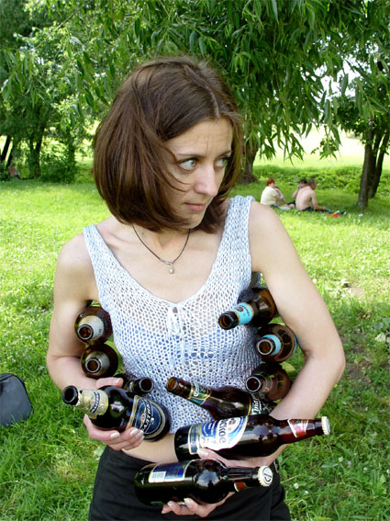
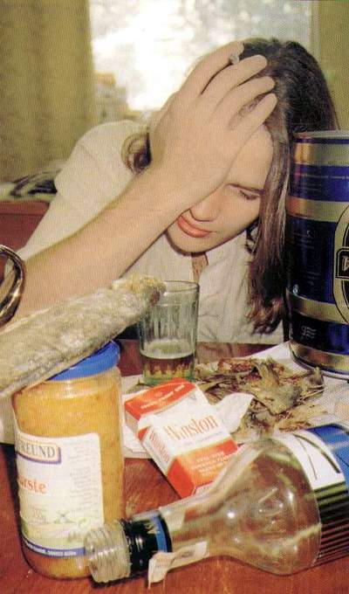
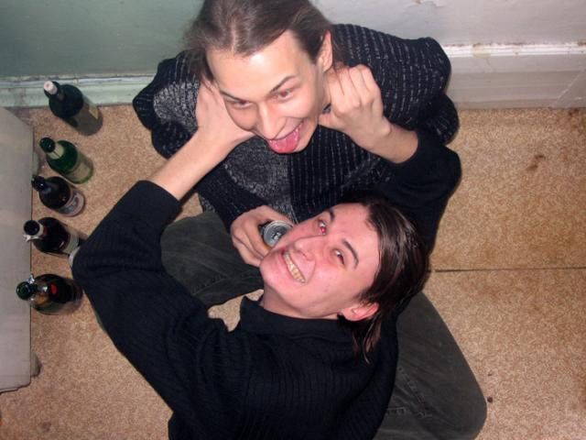
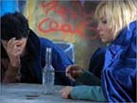
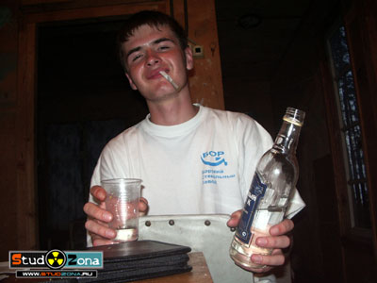
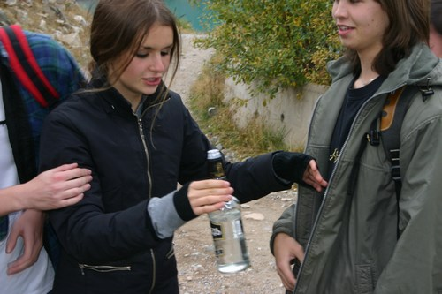

Slide 19
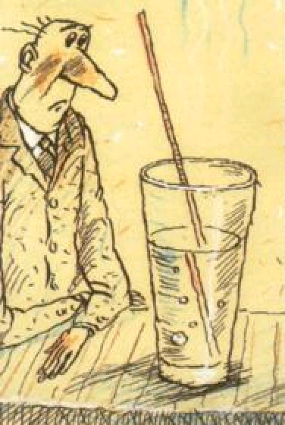
з) ОТ ПРИЁМА АЛКОГОЛЯ (В ТОМ ЧИСЛЕ ПИВА)
Все органы страдают от алкоголя и в первую очередь – мозг.
Склейка из
эритроцитов закрыла просвет
сосуда питающего участок головного мозга.
20

Slide 20
Кровь по капиллярам не поступает к клеткам.
Через 7-9 мин. нейроны гибнут.
21

Slide 21
Через 3-4 ч. погибшие клетки начинают разлагаться.
Организм
Н2О освобождается от
трупных токсинов, вымывая их водой.
22

Slide 22
Из заключения медиков-наркологов:
«Тот, кто пьёт вино, водку, пиво – на утро мочится своими мозгами»
23

Slide 23
График депопуляции (вымирания) в России
1985 1988 1991 2000
Рождаемость
Смертность
24

Slide 24
Данные популяционной деградации
До 1962 г. данные засекречены.
1982 г. – 3,5 % рождено детей с уродствами и умственно неполноценных.
1998 г. – 37,5 %.
В «пьяных» регионах, таких как г. Новокузнецк – до 60%.
Количество вспомогательных школ
25
 | 1960 г. | 1980 г.
Вологодская обл. | 2 | 18
Донецкая обл. | 4 | 38
Ленинградская обл. | 13 | 64 (в1985г.)
В Омске | 1 | 19
В Новосибирске | 5 | 58 (2- в Ак.г.)

Slide 25
Самоубийства среди молодежи
Рост числа самоубийств является показателем проблем, с которыми сталкивается молодежь.
В последние годы Россия сохраняет лидирующее место в мире по смертности от самоубийств, убийств и несчастных случаев.

Slide 26
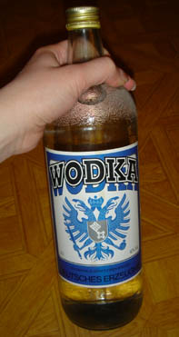
Доля потребляющих различные виды спиртных напитков в общей численности потребителей алкоголя:
Пиво – 49,3%
Водка – 58,6%
Самогон – 18%
Сухие вина – 22,2%
Крепленые вина – 13,1%

Slide 27
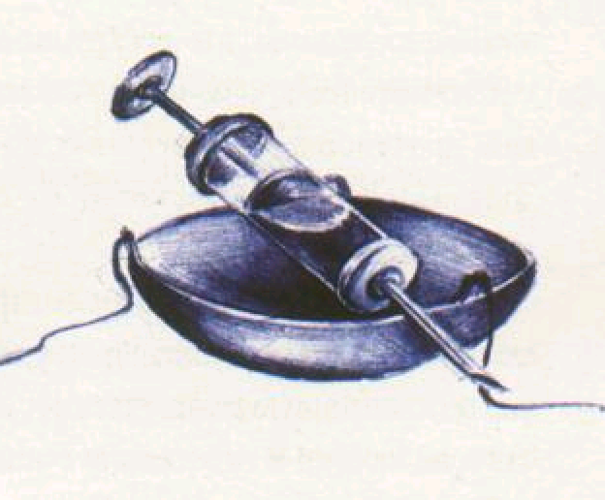
и) ОТ ПРИМЕНЕНИЯ НАРКОТИКОВ
До 1992 г. в СССР не было возможности поменять рубли на доллары. Наркомафии наши «деревянные» были не нужны. Наркотиков в стране почти не было.
С этого же года в Афганистане наблюдается значительный рост производства наркотиков.
В 2002 году мировая наркомафия вывезла из России 12,5 млрд. долларов, примерно1/4 годового бюджета страны.
Ежегодно в г.Королёве от наркомании умирает 50 человек.

Slide 28
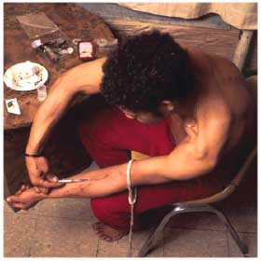
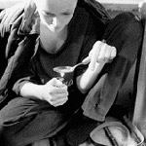

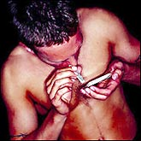
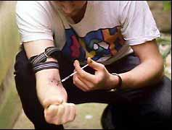

Slide 29
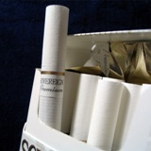

63%
26%
4%

Slide 30
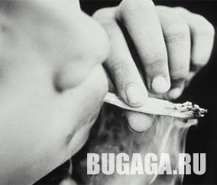

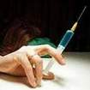
А ТЫ?..

Slide 31
4. ПАМЯТЬ И ВНИМАНИЕ
Ситуации, в которых наше внимание имеет
тенденцию к падению:
когда нас торопят или на нас давят обстоятельства;
когда нас перебивают или возникают отвлекающие факторы;
при переутомлении или под действием лекарств и алкоголя;
когда мы находимся в привычной обстановке (из-за потери бдительности);
когда нас переполняют чувства (возбуждение, восторг, гнев, особенно чувство вины);
когда мы не понимаем смысла воспринимаемой информации.

Slide 32
Качество запоминания обусловлено вниманием человека к объекту записи
Внимание представляет собой форму организации психической деятельности, проявляющуюся в избирательной направленности (селективности), концентрации и относительной устойчивости.
Слабая память — это, по сути дела,
слабое внимание.

Slide 33
5. ПРИЁМЫ УЛУЧШЕНИЯ И РАЗВИТИЯ ПАМЯТИ
Развивайте ассоциативное мышление.
При запоминании используйте все каналы восприятия информации (визуальный обязательно).
Визуализируйте с фантазией и с положительными эмоциями.
Тренируйте память (решайте в уме арифметические задачи, разгадывайте кроссворды, заучивайте стихи и пр.)
Тренируйте способность к концентрации внимания
Научитесь расслабляться.

Slide 34
Любые стратегии улучшения качества работы памяти одновременно являются стратегиями повышения эффективности умственного труда

